Slide 1
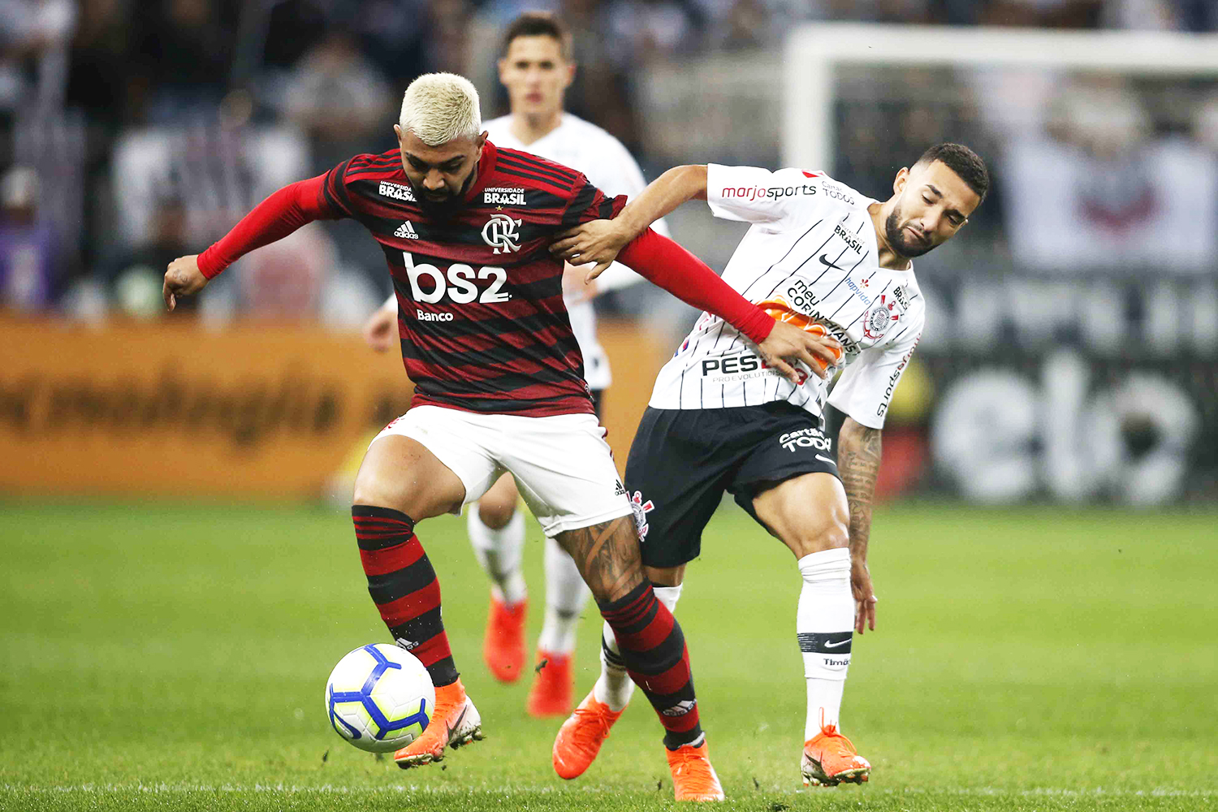
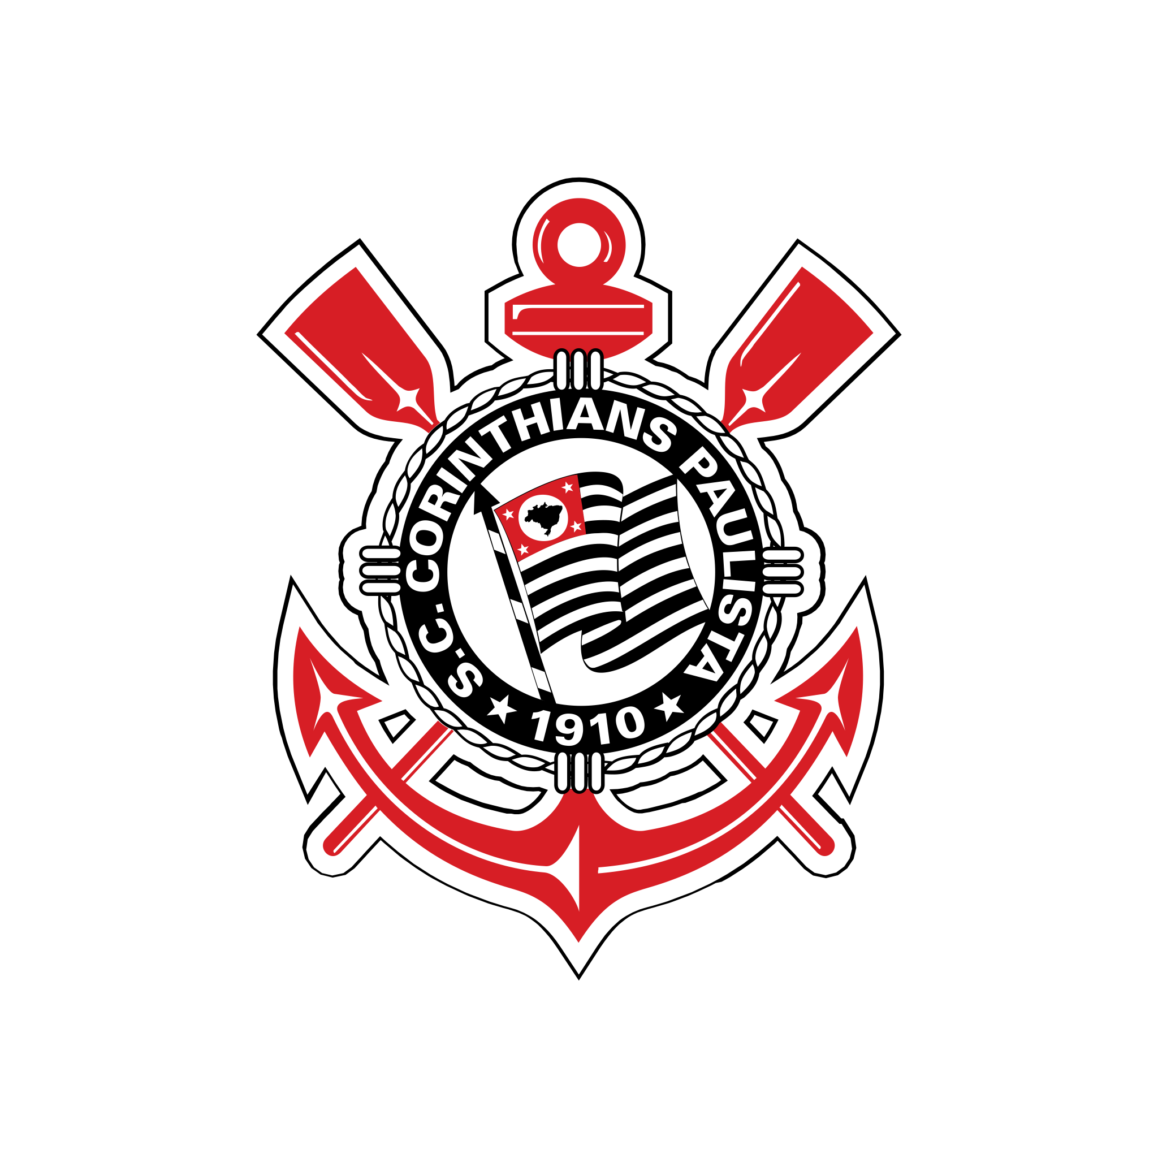
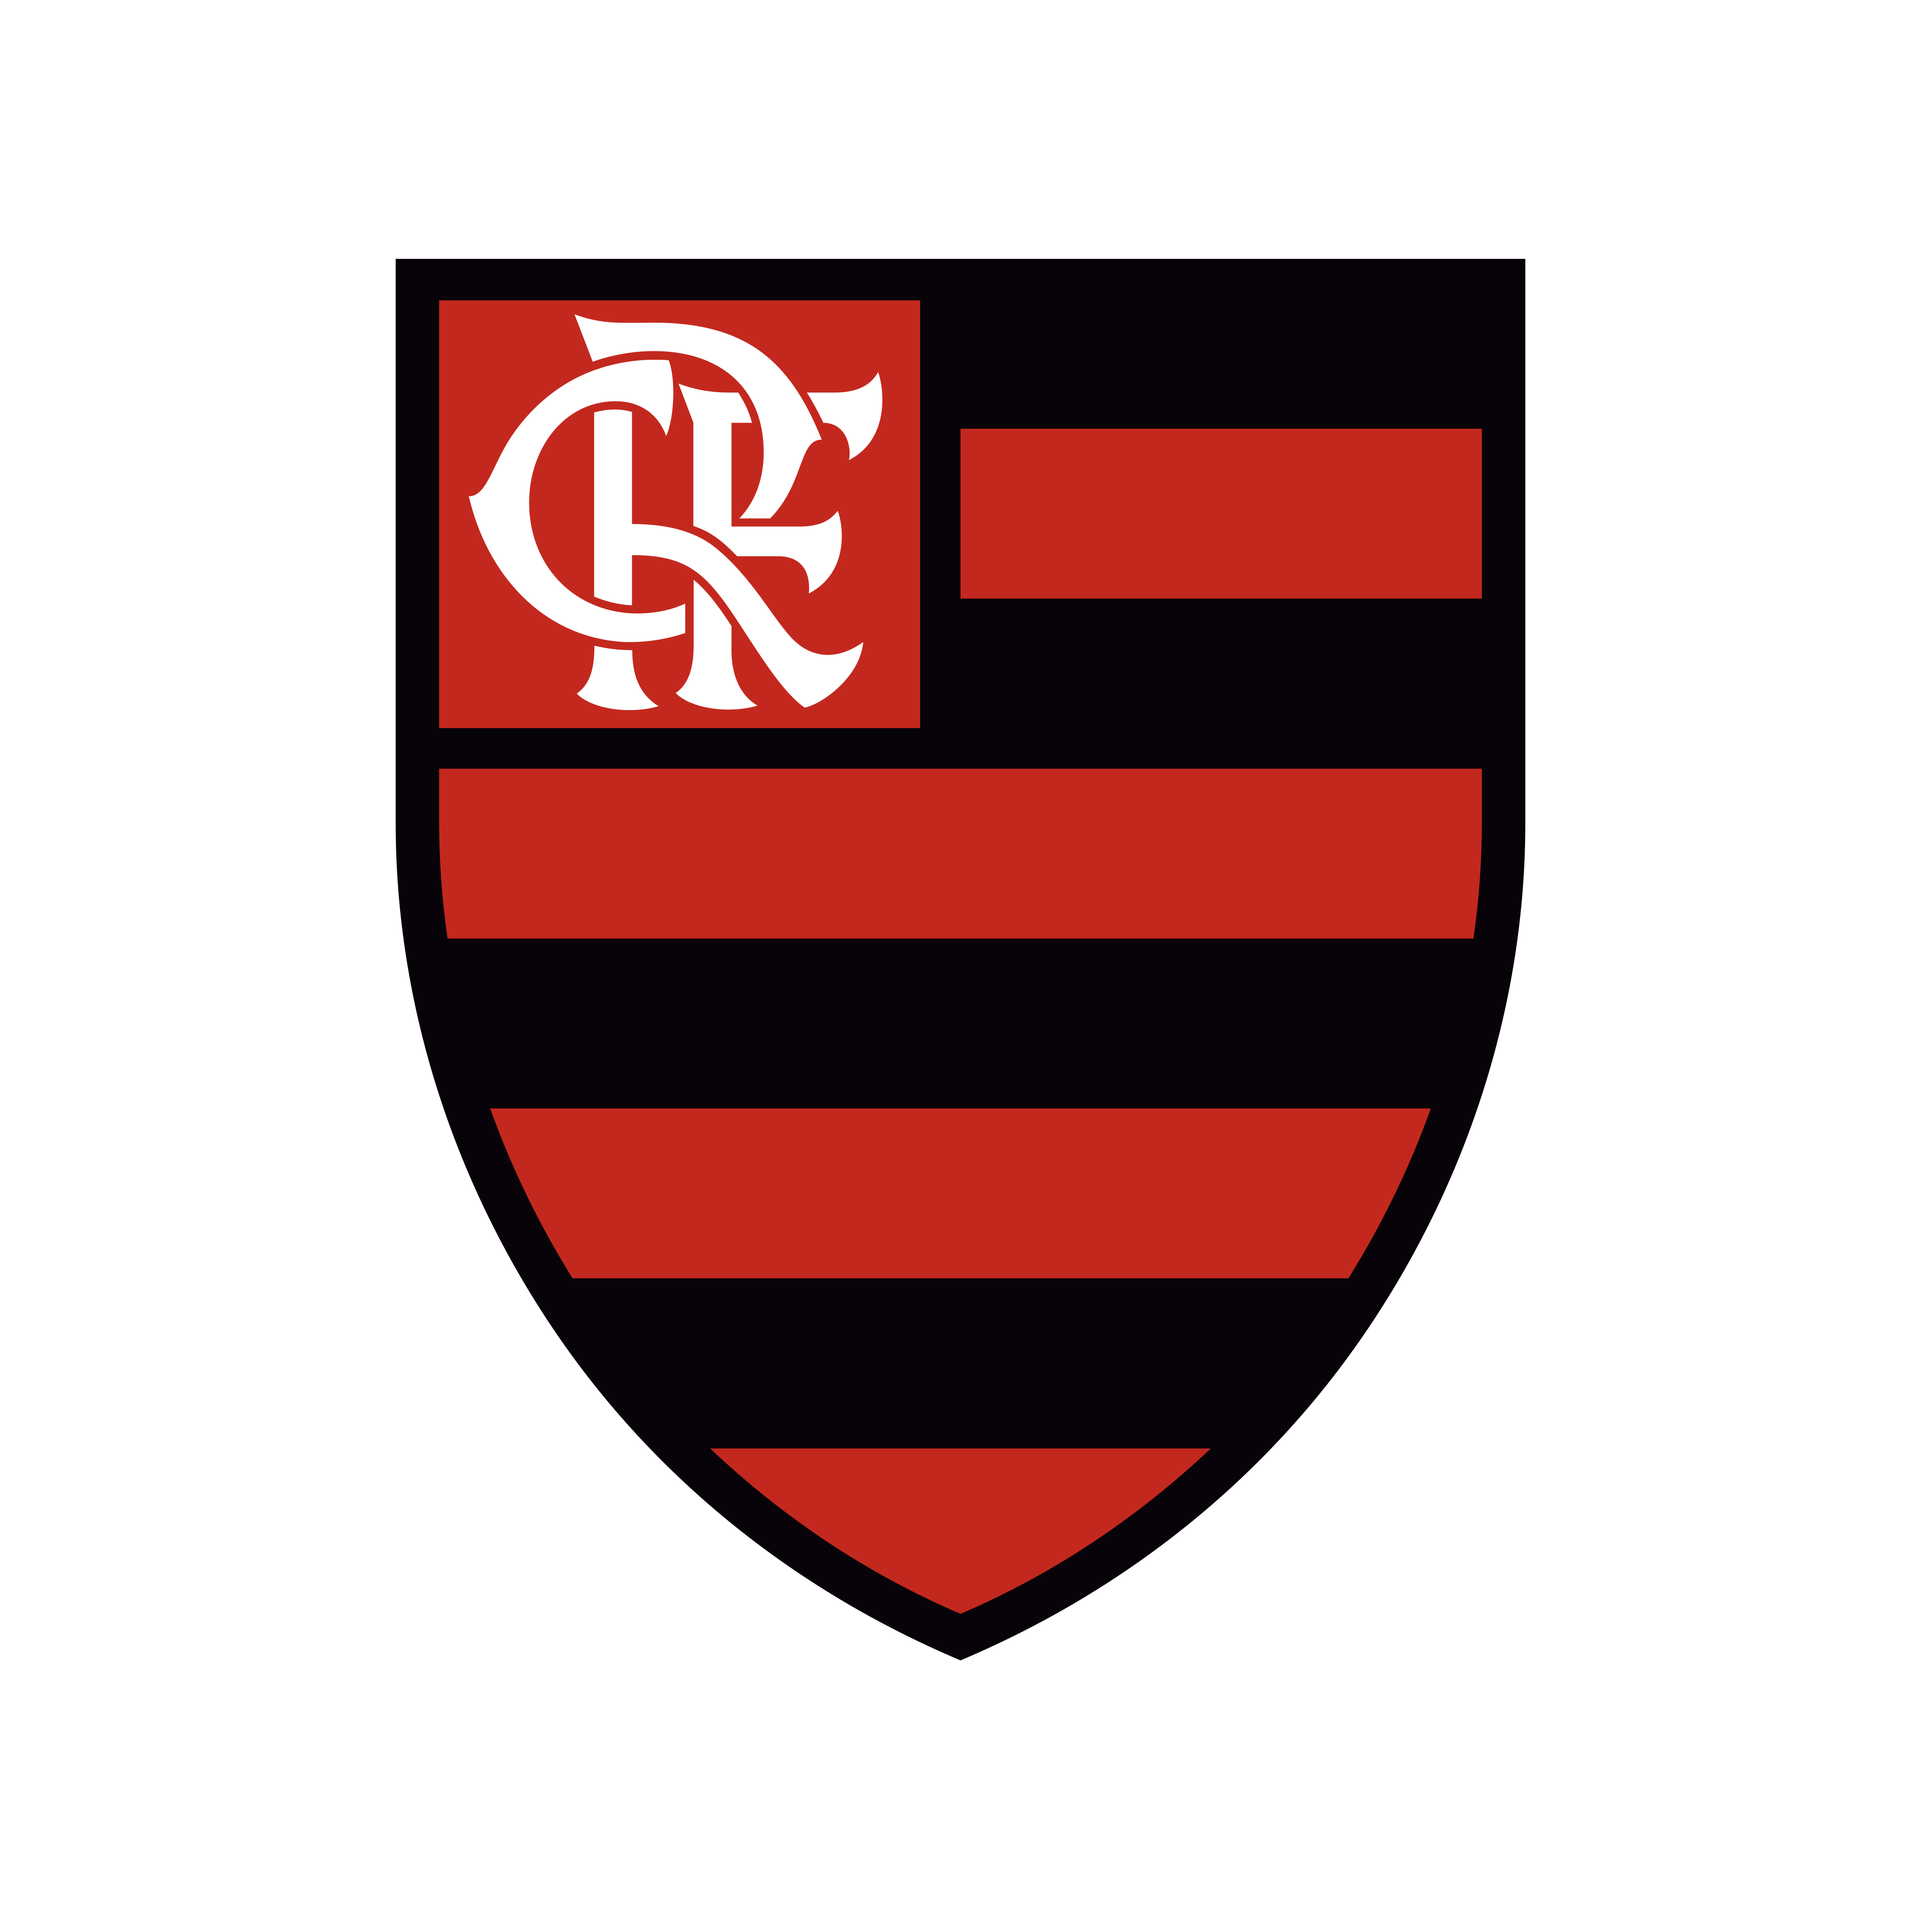
Corinthias vs Flamengo
Kaiky Alves Domiense

Slide 2
Corinthias
1910 A fundação
Às 20h30 do dia 1º de setembro, à luz de um lampião, na esquina das ruas José Paulino e Cônego Martins, no bairro do Bom Retiro, o grupo de operários formado por Anselmo Corrêa, Antônio Pereira, Carlos Silva, Joaquim Ambrósio e Raphael Perrone fundaram o Sport Club Corinthians Paulista. Com mais oito rapazes, foi formada a reunião dos primeiros integrantes e sócio-fundadores do Timão, que teve seu nome inspirado na equipe inglesa Corinthian-Casuals Football Club, que fazia excursão pelo Brasil. O presidente escolhido por eles foi o alfaiate Miguel Battaglia, que, já no primeiro momento, afirmou: “O Corinthians vai ser o time do povo e o povo é quem vai fazer o time”. Um terreno alugado na Rua José Paulino foi aplainado, virou campo e foi lá que, já no dia 14 de setembro, o primeiro treino foi realizado diante de uma plateia entusiasmada, que garantiu: “Este veio para ficar!”.

Slide 3
Flamengo
Se na época da fundação do Flamengo o remo reinava absoluto como esporte favorito dos cariocas, em pouco tempo outra modalidade começou a rivalizar pela preferência do público: o futebol. E o Flamengo estava predestinado a ter papel de protagonista nesta nova paixão nacional.
Em 1911, houve um desentendimento interno no Fluminense. Alguns jogadores falavam trocar de clube, enquanto outros até mesmo pensavam em abandonar o futebol. Foi quando Alberto Borgerth, um dos jogadores do Fluminense, fez a proposta de criar uma seção de futebol no Flamengo, onde já era remador. A ideia foi aprovada e, no dia 8 de novembro daquele ano, foi criado o Departamento de Esportes Terrestres rubro-negro.
A nova equipe chamava a atenção e dava os primeiros passos para ganhar enorme popularidade treinando na Praia do Russel. Em 3 de maio de 1912 acontece a primeira partida do Flamengo: uma grande vitória de 15 x 2 sobre o Mangueira, no campo da América. A escalação rubro-negra naquele jogo foi Baena, Píndaro e Nery; Coriol, Gilberto e Galo; Bahiano, Arnaldo, Amarante, Gustavo e Borgerth.
Não demorou muito para vir o primeiro título: em 1912 o Flamengo ganhou seu primeiro Campeonato Carioca. A conquista veio com uma rodada de antecedência, após a vitória de 2x1 sobre o Fluminense. Riemer fez o gol do título.

Slide 4
Comparação
Corinthias
Flamengo
Decisões entre Flamengo x Corinthians
Em 1991, a Supercopa do Brasil reuniu Corinthians e Flamengo na disputa do título do torneio. Em decisão única, o Corinthians foi quem levou a melhor por 1 a 0, com gol de Neto.
O Timão se classificou a decisão da Supercopa depois de vencer o Campeonato Brasileiro na edição anterior. Já o Flamengo, por outro lado, havia sido campeão da Copa do Brasil.
No ano de 2022, novamente o Clássico do Povo reúne Flamengo e Corinthians para uma super disputa dentro de campo. Isso porque os dois vão brigar pelo título da Copa do Brasil na final. Os dois buscam o tetracampeonato da competição.
Por toda a história de confrontos, eles se enfrentaram sete vezes em mata-mata. Foram cinco no cenário nacional, em Copa do Brasil, Brasileirão e Torneio Rio-São Paulo, enquanto duas na Libertadores em 2010 e 2022. Entre elas, o Flamengo contabiliza cinco vitórias e apenas duas do Corinthians. Os dados são do portal Meu Timão.
Clássico do Povo: quem venceu mais na história?
Até hoje, Corinthians e Flamengo já se enfrentaram 150 vezes, com 55 vitórias do Timão contra 62 do Fla, além de 33 empates. O Corinthians já balançou as redes 216 vezes contra 231 dos cariocas.
Clássico do Povo: quem ganhou mais pelo Brasileirão?
Levando em conta apenas os duelos pelo Campeonato Brasileiro, o Flamengo leva a melhor: 30 vitórias rubro-negras, 26 vitórias alvinegras e 19 empates. Já em número de gols marcados, o Fla também está na frente do Corinthians: 107 a 93.

Slide 5
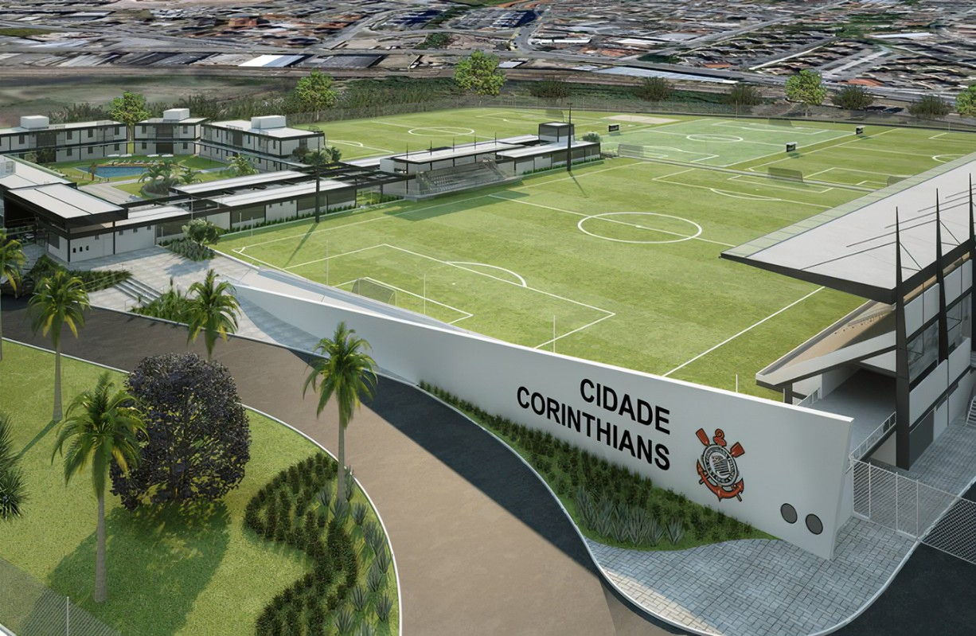
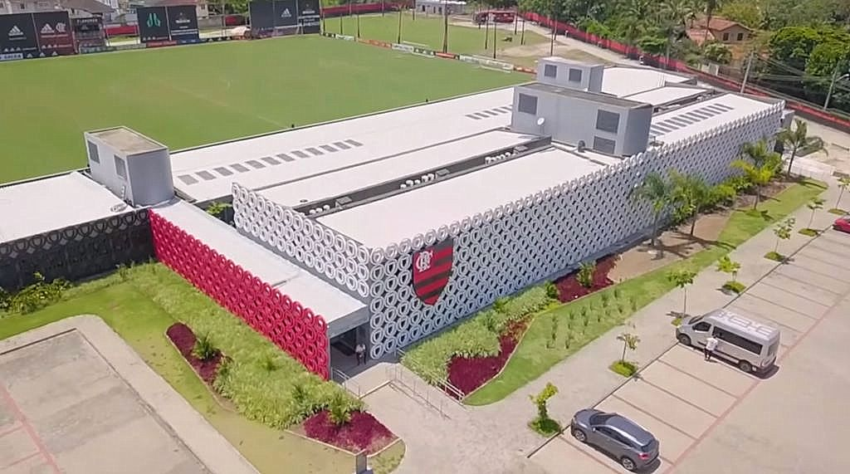
Qual estrutura e melhor?
Corinthias
Flamengo
primeira impressão, segundo Vera, foi bastante positiva:
– É um clube muito grande, uma estrutura muito completa, academia, centro de reabilitação, os campos de treinamento também são muito lindos. Conheci o corpo técnico, estou muito grato a eles, por teres me dado boas-vindas. Agora é tentar bom rendimento para devolver tudo isso à torcida, à comissão e aos meus companheiros.As questões de qualidade de treino e físicas entram na conta do clube para a defesa da concentração nesta primeira semana da nova "pré-temporada".
O processo de recuperação física, com monitoramento completo do clube, e de alimentação também são acompanhados com atenção diante dessa rotina.
O que mudou no CT
Os garotos da base não dormem mais no Ninho do Urubu. Atualmente os jovens só usam os quartos do módulo da base em situações de treino integral ou concentração antes das viagens, por exemplo.
A estadia durante a noite acontece apenas em situações específicas. Na Adidas Cup, torneio sub-16 disputado no CT, a delegação do Colo-Colo, do Chile, ficou no Ninho na semana da competiçãoMódulo profissional
Primeiro andar: Recepção, sala de fisioterapia, 21 quartos, academia, sauna, piscina, sala de preparação/massagem, vestiário, sala da rouparia, restaurante e cozinha.
Segundo andar: Quartos, auditório para preleção, sala de recreação (sinuca, barbearia, videogame comprado pelos jogadores, espaço com mesa para computador), copa, sala do treinador, sala do presidente, sala do scout, sala do gerente, sala do vice-presidente e estúdio da FlaTV.
Área de lazer entre os dois prédios. O local tem churrasqueira e espaço para confraternização.

Slide 6
GANHADOR

